Slide 1
Karhulan Reserviupseerikerho
1941-91
Julkaisu sattui käsiini jostain kirjapinosta.
Historiikin kannessa on 1960-luvulta alkaen hyvän
ystäväni ja eräänlaisen sankarini
Poku Pohjanlehdon nimikirjoitus.
Mukana on skannaus kahdesta sivusta,
Toimintamalli ja elektronista sodankäyntiä.
Pertti Huhtanen

Slide 2


Slide 3
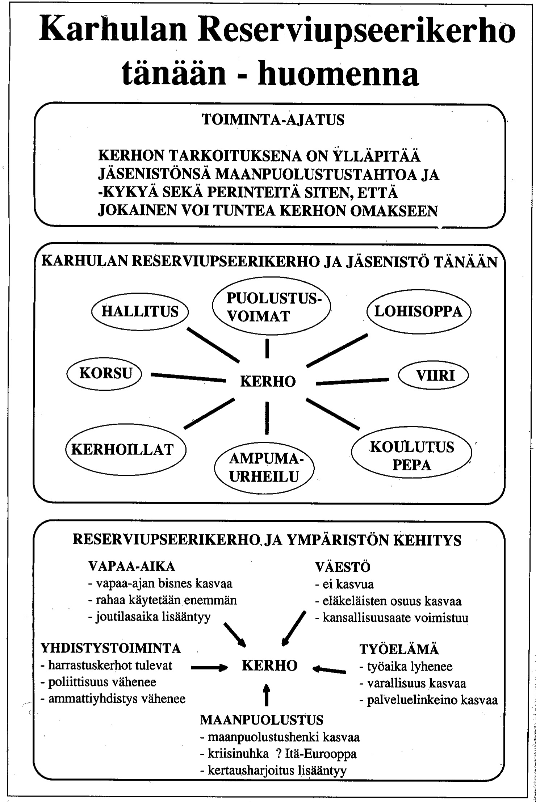

Slide 4


